Slide 1
Заманауи картографиялық әдістер. 1-сабақ
10-сынып. 23.09.2021ж
Сабаққа шолу
Сенің білетінің:
тақырыпқа сәйкес картографиялық зерттеулер әдістері туралы.
Сенің меңгеретінің:
тақырыпқа сәйкес картографиялық зерттеулер әдістерін қолдану.

Slide 2
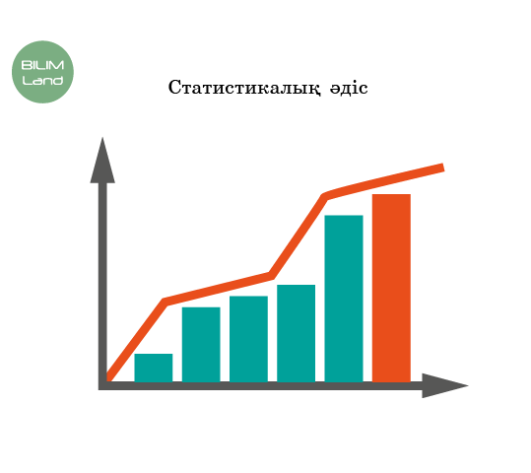
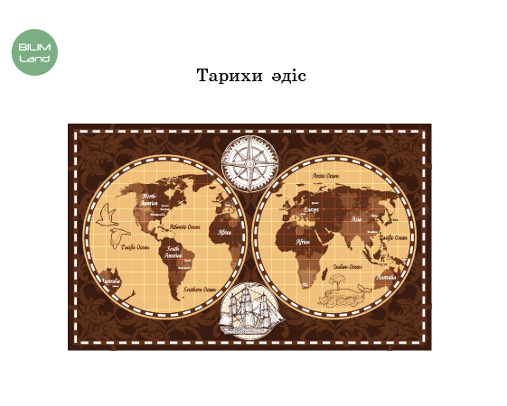
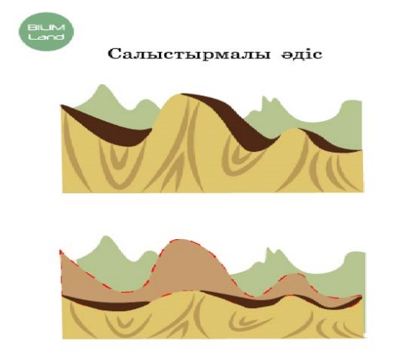
Сабақтың мазмұны
Заманауи картографиялық әдістер. 1-сабақ
Географиялық ақпарат алудың тәсілін географиялық зерттеу әдістері деп атайды.
Географиядағы барлық зерттеу әдісі дәстүрлі және заманауи зерттеу әдістері деп жіктеледі.
Дәстүрлі зерттеу әдістері далалық тәжірибе жұмыстары, бақылау, салыстыру, тарихын зерттеу, картаға түсіруімен ерекшеленсе, заманауи географиялық зерттеу әдістері ақпараттық технологияларды қолдануымен ерекшеленеді.

Slide 3
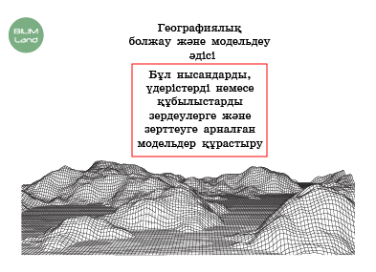
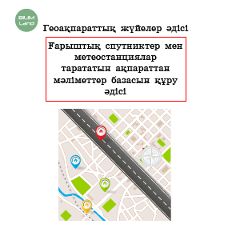
Заманауи картографиялық әдістер

Slide 4
Заманауи картографиялық әдістер
Зерттеу әдістері ғылымның, технологияның, қоғамның дамуына байланысты дамып, өзгереді. Географиялық сараптама әдісі сияқты ертеден қолданылатын әдістің бірі – картографиялық әдіс. Картадан қажет ақпаратты алу, картаны құрастыру, карта бойынша нысанды табу, координатасын анықтау, картаға түсіру жұмыстары зерттеудің картографиялық әдісі арқылы жүзеге асырылады.
XIX-XX ғасырдың басында картографиялық зерттеу әдісі бірнеше ғалымның ғылыми еңбектері нәтижесінде одан әрі дамыды. А. Вегенер оны өзінің литосфералық тақталар және құрлықтық дрейф идеясын құрастырғанда қолданды, ал А. Гумбольдт картада жылудың таралуын бейнелеуге мүмкіндік беретін жаңа «изотермалар» терминін енгізді. Картографиялық әдіс осылай қалыптасып, толықтырылып, тереңдетілді. Н.Н.Баранский картографиялық әдістің география үшін маңыздылығы туралы: «Карта – географияның альфа және омегасы, географияның бастапқы және соңғы кезеңі», – деп айтқан.
Қазіргі заманғы картографиялық зерттеу әдісі алуан түрлі нысанды, олардың сандық сипатын анықтау, кеңістікте орналастыру үшін үлкен тәсілдерді қолданады.

Slide 5
К.А. Салищев бойынша картаны пайдалану тәсілдері:
Карталарды визуалды талдау (объектілер мен құбылыстардың орналасуын көзбен шолу);
Карталарды картометриялық талдау (қашықтықтар, аудандар, координаттар, биіктіктер, тереңдіктер, ұзындықтар, көлемдер, бағыттар карталарымен өлшеу);
Карталарға графикалық талдау (кеңістіктік профильдерді дайындауда қолданылады);
Карталарды статистикалық талдау (әртүрлі құбылыстарды салыстыруға және олардың өзара байланысын зерттеуге мүмкіндік береді);
Карталарды олардың болжамдарын өлшеу арқылы талдау (мысалы демографиялық немесе экономикалық құбылысты жақсы көрсету үшін қолданылады);
Карталарды математикалық талдау (карта математикалық үлгілеу түсінігімен тығыз байланысты).

Slide 6
Картаны талдауда негізгі 4 тәсіл қолданылады:
Карта бойынша картада бейнеленген құбылыстарды сапалы сипаттау тәсілі.
Картаны графикалық талдау тәсілі, әртүрлі екі-үш өлшемді графиктер мен диаграммалар құрастыру.
Графоаналитикалық тәсіл карта бойынша өлшемдер жүргізуге арналған.
Математикалық-картографиялық үлгілеу тәсілі – картографиялық конфигурацияны талдау және көрсеткіштерді есептеу және олардың негізінде үлгілер құру.

Slide 7
Басқа әдістер сияқты картографиялық әдіс үнемі даму және жетілу үстінде. Соңғы уақытта географтар анаморфты карталарға үлкен қызығушылық танытуда.
Анаморфты карталар – ел аумағының мөлшері елдің көлеміне емес, салыстырылатын индикатордың көлеміне байланысты өзгеретін карта. Мысалы, егер тұрғындар саны бойынша анаморфты демографиялық картасы жасалса, аймақ бойынша ең үлкен мемлекеттер Қытай мен Үндістан болады.
Дүниежүзінің анаморфты картасы
Аумақтың ауданы халық санына пропорционал

Slide 8
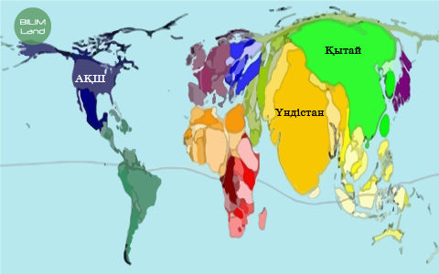
Географиялық картоид – классикалық картографияның ережелері ескерілмей сызылған сызбалар. Мысалы, картографиялық проекциясыз, масштабсыз т.б.

Slide 9
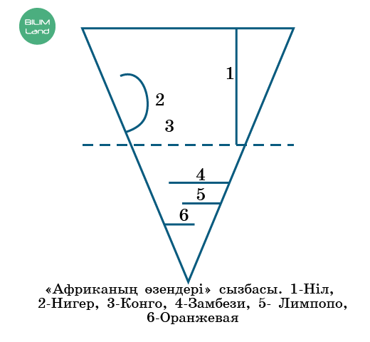
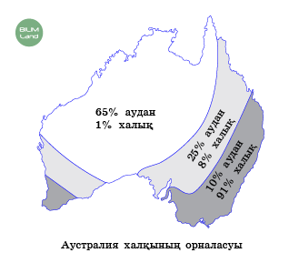
Картоид «картаға ұқсас», бірақ ол нақты карта болып саналмайды. Картоид әдісі көзбен жаттау, есте сақтауды жеделдетеді, аумақтылық тәуелділіктің себеп-салдарын анықтауға, ұқсас географиялық нысандар мен құбылыстарды табуға көмектеседі. Мысалы, Аустралия тұрғындарының тығыздығының жалпыланған картасы, Африканың өзендері сызбасы картоидке жатады.
Картоидтің география сабақтарында қолданылуы

Slide 10
Менталды карта
Менталды карта – географиялық құрылым түрінде ақпаратты жазу және оқудың ерекше түрі. Менталды карталардың бірнеше кең тараған атауы бар. Олар: ақыл-ой картасы, майндмэптер (ағылшынша MindMap), ой диаграммасы т.б. Құрылымның орталық бөлігінде негізгі идея немесе тақырып орналасады. Орталық бөлігінен бірнеше тармақ тарайды, тармақшаларда графикалық немесе мәтін түрінде ақпараттар жазылады. Менталды карта тұжырымын белгілі психолог Тони Бьюз сипаттаған болатын. Менталды карталарды сыртқы бейнесі айтарлықтай өзгерсе де, мағынасы өзгеріссіз қалады. Интеллект картаның қалыптасқанына жарты ғасырдан астам уақыт өтсе де, географияда ақпаратты жазу және оқудың жаңа түрі болып саналады.
Менталды карталардың басты қағидалары:
картаны қабылдау және есте сақтауды белсендіреді;
ойлау қабілетінде нақтылықты қалыптастырады, ыңғайлы оқуға мүмкіндік береді;
картаны талдау, ойлау жүйесін дамытады.

Slide 11
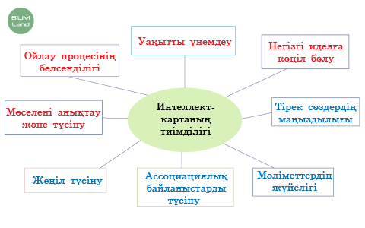
«Интеллект картаның тиімділігі» менталды картасы

Slide 12
Менталды картамен жұмыс істеу ережелері:
Бір тармаққа бір сөз жаз. Мұндай тәсіл уақыт пен орынды айтарлықтай үнемдейді әрі картаның жақсы оқылуына ықпал етеді. Бастапқыда бұл ерекше нәрсе болып көрінеді, сөздердің қалғанын ұмытып кету қаупі бар. Егер ең таңдаулы, жарқын, есте қаларлық, «күлкілі» негізгі сөздер тандасаң, шын мәнінде ұмытылмайды.
Парақты көлденең орналастыр, бұл картаны оқуға ыңғайлы болады. Кілт сөздерді қара түсті әріптермен, мүмкіндігінше анық етіп жаз.
Кілт сөздерді олардың өзара байланысын көрсететін сызықтарға тікелей орналастыр. Әр жолға бір кілт сөзді жаз.
Жолдың ұзындағы сөздің ұзындығына тең болуы тиіс, сызықты сөздерден ұзын салма. Сызықтарды үзбе.
Көзге көрінбейтін етіп, негізгі тармақтарға әртүрлі түстерді қолдан. Негізгі тақырыптың алшақтығына байланысты жазудағы әріптердің көлемі мен тармақтардың қалындығының өзгерте аласың.
Тармақтарды тым тығыз етіп алмай, біркелкі етіп орналастыр, бос орын қалдырма.
Суреттер мен символдарды қолдан тым болмаса ортақ тақырып үшін, барлық негізгі сала үшін жақсы егер сен күрделі карта түсіретін болсаң, болашақ картаның қырылымын анықтау үшін алдымен негізгі тармақтармен шағын картаны сыз, себебі негізгі тармақтар картаның ұйымдастырылуы мен оқылуына әсер етеді.

Slide 13
2.Картографиялық зерттеу әдісі деген не?
Әртүрлі сандық мәліметтерді өңдеу, оларды салыстыру және талдау
карталардан қажетті ақпарат алу үшін карталарды пайдалану+
теориялық тұрғыдан белгілі құбылыстар мен процестердің мәнін ашуға мүмкіндік беретін әртүрлі ақпаратты талдау
нысандар мен құбылыстар туралы алғашқы ақпаратты алуға мүмкіндік беретін әртүрлі бақылау түрлері
Білгенің жөн!
Заманауи картографиялық әдісте картоид, анаморфты карталар, менталды карталар, картографиялық анимациялар қолданылады.
Түсіндіру
Картадан қажетті ақпаратты алу, картаны құрастыру, карта бойынша нысанды табу, координатасын анықтау, картаға түсіру жұмыстары зерттеудің картографиялық әдісі арқылы жүзеге асырылады.

Slide 14
3.Классикалық картографияның ережелері ескерілмей сызылған сызбалар не деп аталады?
Электронды карта
Анимациялық карта
Анаморфты карта
Картоид
Білгенің жөн!
Географияда географиялық карталармен қатар географиялық құбылыстар мен процестерді көрсететін әртүрлі сызбалар мен картосхемалар қолданылады, бірақ оларды құру принциптері мен ережелері картографияның негізгі талаптарына байланысты емес.
Түсіндіру
Картоид – классикалық картографияның ережелері ескерілмей сызылған сызбалар. Мысалы, картографиялық проекциясыз, масштабсыз т.б. Картоид әдісі көзбен жаттау, есте сақтауды жеделдетеді, аумақтылық тәуелділіктің себеп-салдарын анықтауға, ұқсас географиялық нысандар мен құбылыстарды табуға көмектеседі.

Slide 15
4.Орталық бөлігінен бірнеше тармақ тарап, тармақшаларда графикалық немесе мәтін түрінде ақпарат жазылатын картаның түрін ата.
Картоид
Анаморфты карта
Менталды карта
Анимациялық карта
Білгенің жөн!
Менталды карталардың басты қағидалары:
картаны қабылдау және есте сақтауды белсендіреді;
ойлау қабілетінде нақтылықты қалыптастырады, ыңғайлы оқуға мүмкіндік береді;
картаны талдау, ойлау жүйесін дамытады.
Түсіндіру
Менталды карта – географиялық құрылым түрінде ақпаратты жазу және оқудың ерекше түрі. Құрылымның орталық бөлігінде негізгі идея немесе тақырып орналасады. Орталық бөлігінен бірнеше тармақ тарайды, тармақшаларда графикалық немесе мәтін түрінде ақпарат жазылады.

Slide 16
РЕФЛЕКСИЯ
БІЛЕМІН
БІЛДІМ
БІЛГІМ КЕЛЕДІ

